Slide 1
六個論文題目
學生 : 陳先正

Slide 2
LLM醫療診斷系統
多語言與跨文化醫療知識整合

Slide 3
Research Background
現有LLM在醫療診斷展現潛力，但多數研究集中在英文醫療資料，缺乏多語言與跨文化醫療知識整合。
病患描述症狀的方式因語言與文化差異而異，影響診斷準確度。

Slide 4
Research Question
研究問題：
如何使 LLM 醫療診斷系統能夠理解多語言症狀描述，並整合跨文化的醫療知識（如中醫術 語、地區特有疾病），以提升非英語環境下的診斷準確度？

Slide 5
As-Is To-Be
#As-Is
#To-Be
現有LLM診斷系統主要依賴英文醫學文獻
對於非英語系病患的症狀描述理解有限
缺乏整合在地醫療習慣與術語的機制
診斷準確度在跨語言情境下顯著下降
建立多語言醫療知識圖譜整合系統
開發跨文化症狀描述理解模型
提升非英語語境下的診斷準確度
支援醫師進行更精準的臨床決策

Slide 6
Dataset
1. 多語言醫學文獻：
PubMed：https://pubmed.ncbi.nlm.nih.gov/(免費，需API申請)
WHO ICD-11：https://icd.who.int/(國際疾病分類，多語言版本)
中文醫學文獻：中國知網 (CNKI) 醫學資料庫
2. 症狀-疾病標註資料集：
MIMIC-III：https://physionet.org/content/mimiciii/(需申請，免費)
DDXPlus：https://figshare.com/articles/dataset/DDXPlus_Dataset/20043374(開源症狀診斷資料集)
3. 多語言平行語料：
UFAL Medical Corpus：https://ufal.mff.cuni.cz/ufal_medical_corpus(多語言醫學平行語料)
4. 知識圖譜資源：
UMLS (Unified Medical Language System)： https://www.nlm.nih.gov/research/umls/ (需免費註冊)

Slide 7
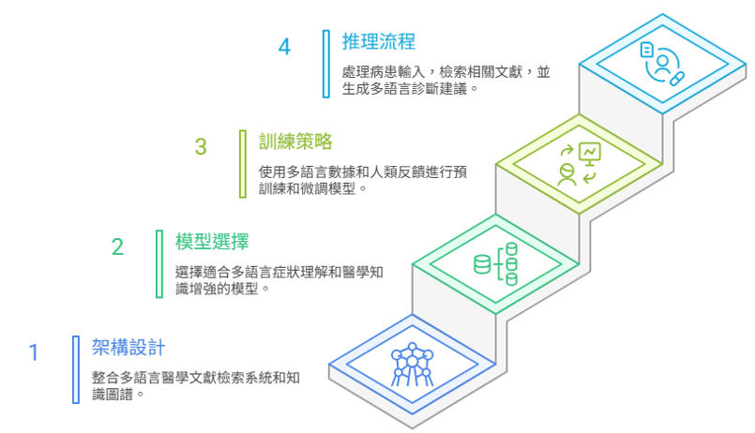
Framework

Slide 8
Overview
相關論文研究現狀：
現有研究如 Med-PaLM 2 和 KG4Diagnosis 主要聚焦於英文醫療知識圖譜的構 建，在英文環境下達到醫師水準的診斷能力。
發現的問題：
在跨語言醫療診斷中，症狀描述的文化差異導致診斷錯誤率高達30-40%，例如中文使用者描述的「上火」、「氣虛」等傳統醫學術語無法被英文為主的LLM正確理解。此外，現有系統缺乏跨語言醫學術語對齊機制，各地區醫學知識更新不同步。

Slide 9
Overview
提出的解決方法：
建立多語言醫學知識圖譜，整合RAG檢索系統與跨語言對齊模組（使用mBERT或XLMRoBERTa），並針對各地區常見疾病進行模型微調。透過RLHF基於醫師反饋優化診斷推理過程。
研究貢獻：
首次提出整合多語言知識圖譜與跨文化症狀對齊的LLM醫療診斷框架，預期將非英語環境下的診斷準確度從60-70%提升至85%以上，並提供多語言可解釋性診斷說明，增強臨床實用性。

Slide 10
Reference
https://arxiv.org/html/2510.17476v1
https://pmc.ncbi.nlm.nih.gov/articles/PMC12189880/
https://www.sciencedirect.com/science/article/pii/S2319417025000423
https://www.jmir.org/2025/1/e69857
https://aclanthology.org/2025.findings-naacl.402.pdf

Slide 11
多模態 LLM
輔助臨床診斷與個人化治療

Slide 12
Research Background
現有 LLM（GPT-4、Med-PaLM）診斷準確率 60-77%，僅處理文字病歷。
醫療影像診斷準確率達 87-97%，但影像與文字系統分離，無法整合多模態資訊與患者特定屬性（器官體積、病灶位置等）。

Slide 13
Research Question
研究問題:
如何建構端到端系統同時處理影像與文字，自動提取患者屬性並生成個人化診斷？

Slide 14
As-Is To-Be
#As-Is
#To-Be
目前臨床 AI 系統多採單模態診斷架構，影像分析模型與文字處理模型各自獨立運作，放射科醫師需手動整合兩者結果 。
系統無法自動提取患者特定屬性（如肝臟體積 1500 cm³、腫瘤位於 S7 段），導致治療建議過於通用化 。
建構端到端多模態醫療 LLM 系統，能同時處理 CT/X-ray 影像與臨床文字報告
自動提取並量化患者特定屬性，生成結合影像證據、病歷脈絡與個體特徵的個人化診斷報告與治療建議 。

Slide 15
Dataset
1.RadGenome‑Chest CT 公開 3D 胸腔 CT＋報告＋器官分割標註資料集-相關文獻
https://arxiv.org/html/2506.23102v1
https://www.nature.com/articles/s41597-025-05922-9
https://pmc.ncbi.nlm.nih.gov/articles/PMC12479233/

Slide 16
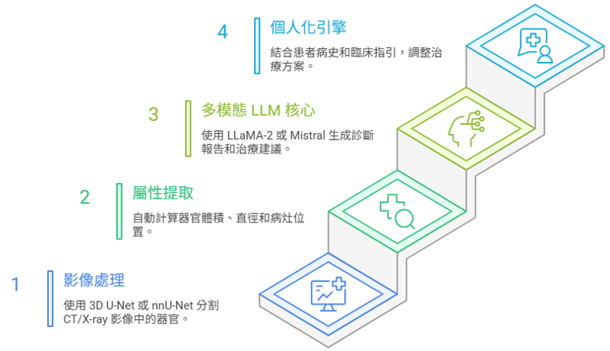
Framework

Slide 17
Overview
相關論文研究現狀：
現有 Med-PaLM 準確率 60-77%，MedTVT-R1 整合多模態但缺乏端到端屬性提取系統 。
發現的問題：
(1) 影像文字系統分離需手動整合、(2) 無法自動量化患者特定屬性、(3) 缺乏可解釋性 。

Slide 18
Overview
提出的解決方法:
四層架構整合 3D U-Net 分割、屬性量化、LLaMA-2 微調與 RAG 個人化引擎 。
研究貢獻:
端到端多模態架構整合影像分割、屬性量化與 LLM，生成可解釋個人化治療建議，優化臨床決策流程。

Slide 19
Reference
https://arxiv.org/abs/2409.00097
https://arxiv.org/abs/2506.23102
https://arxiv.org/abs/2509.18690
https://arxiv.org/abs/2412.15957

Slide 20
LLM 驅動的運動員
傷害預測與表現優化

Slide 21
Research Background
傳統機器學習模型（Random Forest、XGBoost）在運動傷害預測任務中已達 85% 準確率，AI 驅動的生物力學分析使訓練準確度提升 25%，重傷發生率降低 23% 。
然而，這些系統存在「黑箱」問題，教練與運動醫學專家難以理解模型如何做出預測，限制了實務應用的信任度 。此外，現有系統缺乏自然語言互動能力，教練無法用對話方式查詢原因或調整建議 。

Slide 22
Research Question
研究問題:
如何保留 ML 高準確率同時整合 LLM 解釋與對話能力，提供脈絡化訓練建議？

Slide 23
As-Is To-Be
#As-Is
#To-Be
當前系統採用 Random Forest 或 XGBoost 模型分析 GPS 追蹤數據與生理數據，輸出傷害風險機率值（如 78%），但教練只能看到數字結果，無法得知「為何風險升高」。
系統無法回應教練的自然語言提問，也無法根據球隊戰術需求、賽程密度等脈絡因素調整訓練建議 。
建構 LLM 驅動的智能運動助手，保留傳統 ML 模型的高準確率預測能力，同時加入 LLM 解釋層，自動生成可讀性高的傷害風險報告 。
系統支援自然語言對話查詢，教練可詢問「如何在保持競技狀態下降低傷害風險？」並獲得個人化訓練計畫調整建議

Slide 24
Dataset
1.資料來源：職業／大學球隊之 GPS 與穿戴裝置數據（Catapult、STATSports、Oura、 Whoop、Vicon 等）與歷史傷害紀錄，另輔以公開運動問答資料集（SportQA、SportsMetrics） 訓練 LLM 解釋層:
https://www.catapult.com/blog/wearable-technology-in-sports
https://straitsresearch.com/report/smart-sports-equipment-market

Slide 25
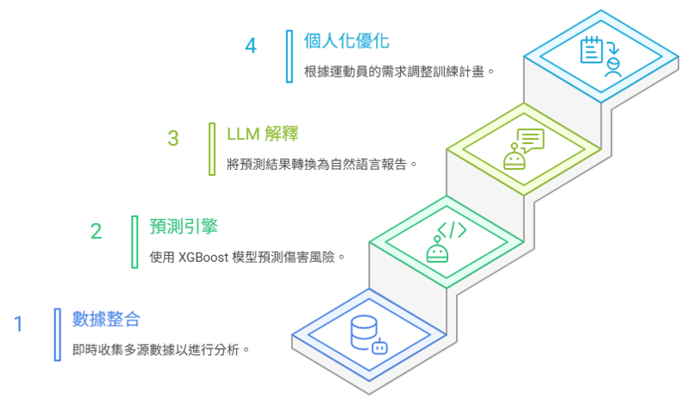
Framework

Slide 26
Overview
相關論文研究現狀：
ML 模型（RF/XGBoost）達 85% 準確率；AI 生物力學分析降低 23% 重傷率；但缺乏 LLM 互動與解釋層。
發現問題:
預測結果黑箱無法解釋給教練；缺乏自然語言查詢能力；無法整合多維數據生成個人化建議。

Slide 27
Overview
提出的解決方法:
XGBoost 預測引擎 + LLaMA-2 解釋層 + RAG 對話介面 + 個人化優化引擎 。
研究貢獻:
首個整合 ML 預測引擎與 LLM 對話介面的系統，提供可解釋傷害風險報告與互動式教練建議。

Slide 28
Reference
https://arxiv.org/abs/2402.15862
https://www.mdpi.com/2306-5354/12/8/887
https://pubmed.ncbi.nlm.nih.gov/39613453/
https://ijaem.net/issue_dcp/AI%20Driven%20Biomechanical%20Analysis%20Advancing%20Injury%20Prevention,%20Performance%20Optimization,%20and%20Rehabilitation%20in%20Competitive%20Sports.pdf

Slide 29
多智能體 LLM 災害預警與應急響應協調系統

Slide 30
Research Background
LLM 可從社交媒體估計地震強度。
但傳統系統難以即時整合多模態異質數據（文字、影像、感測器、衛星），且跨機構協調效率低 。

Slide 31
Research Question
研究問題:
如何建構多智能體系統即時整合異質數據，在 5-10 分鐘內完成評估與應急決策？

Slide 32
As-Is To-Be
#As-Is
#To-Be
人工監看多數據源，手動溝通協調
單一 AI 模型無法跨模態處理，災情評估延遲 30 分鐘以上
多智能體協作（偵測、評估、協調、決策），災後 5-10 分鐘完成評估與響應建議 。

Slide 33
Dataset
1. Twitter/X 災害相關貼文串流、USGS 地震資料、NOAA 天氣警報、NASA FIRMS 野火遙測資料與開放災害風險資料集，整合為多模態災害監測資料庫:
https://www.earthdata.nasa.gov/data/tools/firms
https://ui.adsabs.harvard.edu/abs/2020arXiv200414456M/abstract
https://www.preventionweb.net/understanding-disaster-risk/disaster-losses-and-statistics/global-risk-data-sets
https://www.nesdis.noaa.gov/

Slide 34
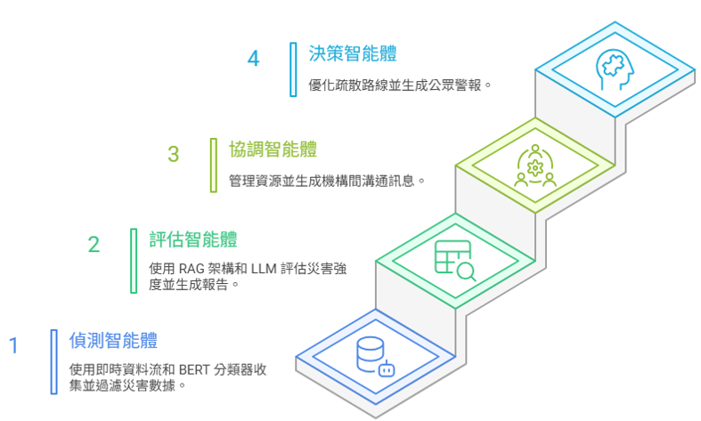
Framework

Slide 35
Overview
相關論文研究現狀：
LLM 可估計地震強度，WildfireGPT 提出 RAG 多智能體架構，但跨模態整合與機構協調仍有差距 。
發現問題:
(1) 單一模型難處理跨模態數據、(2) 機構間資訊孤島延遲 30 分鐘以上、(3) 缺乏即時動態決策 。

Slide 36
Overview
提出的解決方法:
「3M」架構（偵測、評估、協調、決策智能體）+ Kafka 即時流 + RAG + GIS 疏散優化 。
研究貢獻:
(1) 提出完整 “3M” 框架、(2) 響應時間縮短至 5-10 分鐘、(3) 跨機構自動協調 。​

Slide 37
Reference
https://arxiv.org/abs/2405.18732
https://www.sciencedirect.com/science/article/pii/S2212420925004662
https://arxiv.org/abs/2504.17200
https://arxiv.org/abs/2501.06932’

Slide 38
GNN動態群組推薦
時序圖神經網路的群組推薦系統

Slide 39
Research Background
現有的推薦系統主要針對個人用戶設計，但許多實際場景涉及群組決策：家庭選擇電影、朋友聚餐選餐廳、團隊旅遊規劃。
群組推薦的挑戰在於需要平衡不同成員的偏好，同時考量成員間的社交影響力與群組動態變化。
圖神經網路(GNN)擅長建模關係網路，但現有GNN推薦研究多聚焦個人層級，缺乏群組動態建模機制。

Slide 40
Research Question
研究問題:
如何讓GNN推薦系統考量群組動態與成員互動？

Slide 41
As-Is To-Be
#As-Is
#To-Be
GNN推薦系統聚焦於個人偏好
群組推薦採用簡單偏好聚合策略
忽略群組成員間的社交影響
無法處理群組組成動態變化
建立動態群組偏好建模機制
捕捉群組成員間的社交影響
支援群組組成變化的即時更新
提升群組推薦滿意度

Slide 42
Dataset
1. 群組推薦基準資料集：
CAMRa2011：http://www.cs.toronto.edu/~lcharlin/camra2011/(餐廳群組推薦)
Yelp Open Dataset：https://www.yelp.com/dataset(可用於構建群組餐廳推薦)
2.社交網路資料：
Douban： https://www.cse.cuhk.edu.hk/irwin.king.new/pub/data/douban (社交+評分)
Meetup： https://www.kaggle.com/datasets/sirpunch/meetups-data-from-meetupcom (群組活動資料)

Slide 43
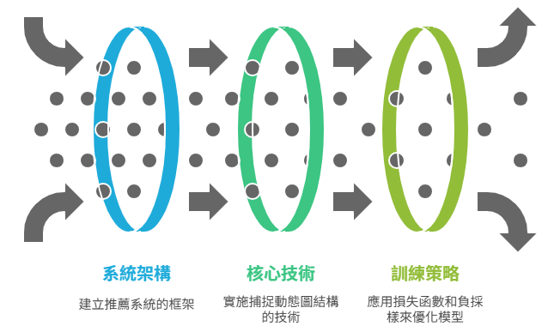
Framework

Slide 44
Overview
相關論文研究現狀：
現有群組推薦使用簡單平均策略，GNN推薦研究主要聚焦個人層級，缺乏群組動態建模機制。
發現問題:
現有GNN推薦研究忽略群組情境，簡單平均策略無法反映社交影響。

Slide 45
Overview
提出的解決方法:
提出時序GNN架構，整合注意力機制建模成員影響力動態變化。
研究貢獻:
首次將時序圖神經網路應用於群組推薦，實現動態群組建模與社交影響力識別，優化整體滿意度而非簡單平均。

Slide 46
Reference
https://arxiv.org/abs/2104.07368
https://ieeexplore.ieee.org/document/10870189/
https://www.semanticscholar.org/paper/3443efc855cebd17d1512d1a703b6e9ee2e4da8b
https://arxiv.org/abs/2407.10240
http://www.cs.toronto.edu/~lcharlin/camra2011/

Slide 47
協同過濾增強的 LLM
對話式推薦冷啟動

Slide 48
Research Background
CRAG (2024) 整合協同過濾和 LLM 的對話式推薦系統。但對於完全新用戶（沒有任何歷史記錄），系統只能透過多輪問答來了解偏好。
問題是：用戶可能不耐煩，前幾輪推薦準確度很低。
延伸方向：如何在最少對話輪次內，快速建立準確的用戶畫像？這涉及「智能問題選擇」——問「信息量最大」的問題。

Slide 49
Research Question
研究問題:
如何量化「問題的信息價值」並選擇最大化信息獲取的問題？在有限輪次內如何平衡「探索新偏好」和「利用已知信息推薦」？如何從對話的語氣、停頓、用詞中推斷偏好強度加速用戶建模？

Slide 50
As-Is To-Be
#As-Is
#To-Be
冷啟動用戶需要回答 5-10 個問題才能得到合理推薦
系統可能問重複或低價值的問題
初期推薦準確度低，用戶體驗差
2-3 輪對話就能捕捉核心偏好
每個問題都經過優化，最大化信息獲取
從用戶的隱式反饋中學習（停頓、猶豫等）

Slide 51
Dataset
1. GroupLens MovieLens 官方網站（電影互動）
2. Kaggle / UCSD Amazon Product Review 公開資料（電商互動）
3. Yelp / 對話式推薦公開資料集（例如 ReDial）作為對話與評論文本來源
https://arxiv.org/html/2404.11343v1
https://github.com/D3Mlab/llm-convrec
https://ssanner.github.io/papers/recsys24_pebol.pdf
https://arxiv.org/abs/2404.11343
https://arxiv.org/html/2510.01606v1

Slide 52
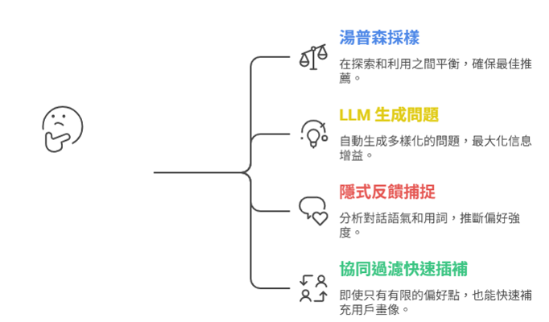
Framework

Slide 53
Overview
相關論文研究現狀：
ConTS (2020) 統一處理「問什麼/推薦什麼/何時問」基於 Thompson Sampling 優於 ConUCB 和 EAR，CRAG (2024) 首次整合協同過濾和 LLM 的對話式推薦系統使用檢索增強生成，但冷啟動仍需 5-10 輪對話且用戶可能第 3 輪流失。
發現問題:
問題質量不一（重複或低價值），隱式反饋（停頓、語氣變化）未被利用，初期推薦準確度低導致用戶體驗差。

Slide 54
Overview
提出的解決方法:
Thompson Sampling 動態生成問題池；信息增益排序 + 多樣性約束；隱式反饋捕捉（語氣/詳細度/停頓）；協同過濾快速插補。
研究貢獻:
問題選擇信息論框架 + 隱式反饋模型；對話輪次↓至 2-3 輪、準確率↑至 65%+、滿意度↑30%+、流失率↓40%。

Slide 55
Reference
https://arxiv.org/abs/2502.14137
https://github.com/D3Mlab/llm-convrec

Slide 56
Overview of research topics
研究題目 | 研究方向 | 技術類型
LLM醫療診斷系統 - 多語言與跨文化醫療知識整合 | 醫療診斷 | LLM
多模態 LLM - 輔助臨床診斷與個人化治療 | 醫療診斷 | LLM
LLM 驅動的運動員 - 傷害預測與表現優化 | 運動科學 | LLM
多智能體 LLM 災害預警與應急響應協調系統 | 災害管理 | LLM
協同過濾增強的 LLM - 對話式推薦冷啟動 | 推薦系統 | LLM
GNN動態群組推薦 - 時序圖神經網路的群組推薦系統 | 推薦系統 | GNN

